Slide 1

Scoring pour octroi de crédits personnels

Slide 2
Background/Problématique
Organisme de crédits « prêt à dépenser » veut fournir une aide décisionnelle à ses conseillers commerciaux
Besoin d’un modèle prédictif de défaut de paiement
Le modèle doit être utilisé par les interfaces clients
→Le modèle doit être simple et interprétable

Slide 3
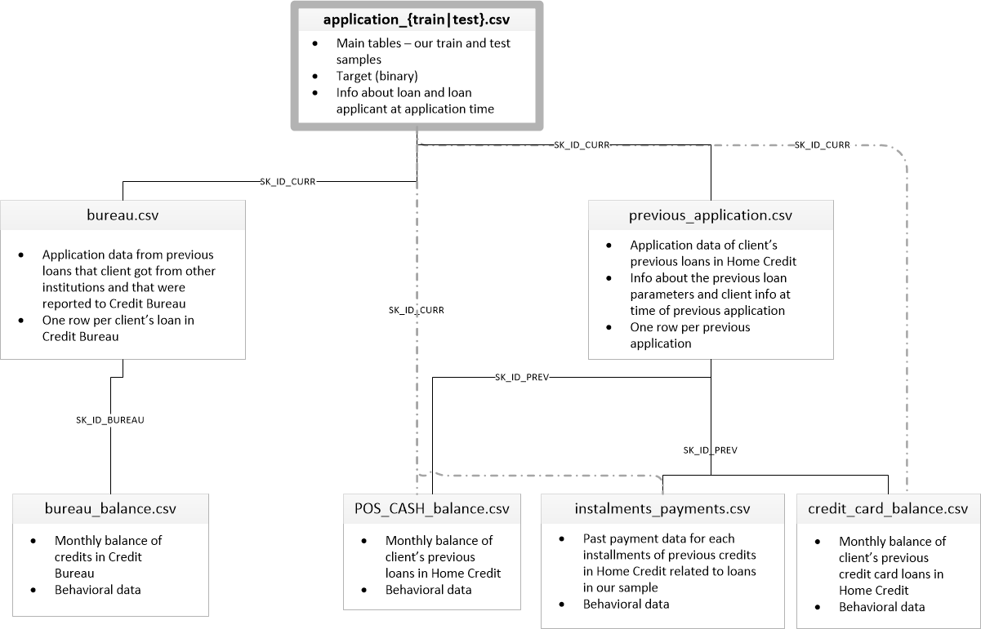
Jeu de données
7 fichiers csv, sur 3 niveaux
± 300,000 crédits anonymisés
1 explicatif
Fichiers reliés par 2 niveaux d’ID :
- Niveau 1-2, SK_ID_CURR :
ID de la demande en cours
- Niveau 2-3, SK_ID_PREV et SK_ID_bureau :
ID d’anciens crédits ou comptes

Slide 4
Nettoyage
Valeurs aberrantes :
filtrage des lignes contenant des outliers ponctuels
Remplacement des « 365243 » par NA dans les variables temporelles de type « days »
Remplacement des XNA par nan sur les variables binaires
Suppression des variables catégoriques contenant au
moins 50% de XNA ou XAP
Suppression des variables remplies à moins de 60%
307ks*122col
- valeurs aberrantes
306ks*122col
-colonnes insuffisamment remplies
306ks*73col

Slide 5
Feature engineering
Création de variables synthétiques :
Variables bancaires typiques de crédits
Ratios ou différences entre variables pertinentes
Séparations par signe pour une bonne aggrégation des min/max
Aggrégation des variables vers le tableau principal :
Aggrégation par groupby ID → création de min,max moyenne et somme
Sélection par évaluation individuelle sur les 2 modèles basiques
Train/test split
Downsampling (échantillonnage aléatoire dans la classe 0) du trainset
Trainset final : ~ 40Ks*620col

Slide 6
Pré-traitement par pipelines
Données origine
Variables continues :
Mise à l’échelle standard
Imputation par la moyenne
Variables numériques ordinales :
Imputation par le mode
Variables catégoriques :
Encodage one hot à « colonnes fixes »
Imputation par le mode
dtypes
Variables numériques
Variables catégoriques
unique
>3
Variables continues
Variables discrètes
Variables catégoriques
Stdscaler
+
Imputer
moyenne
Imputer
mode
Encodage
Binaire
One hot
+
Imputer
mode
Variables numériques std

Slide 7
Modèles évalués
6 modèles évalués (comparés à un classificateur naïf aléatoire)
Modèles linéaires : régression logistique, SGDClassifier
Modèles non-linéaires : knn, arbre de décision, random forest ,SVC
En bonus le light GBM a été testé
Evaluation avec les hyperparamètres par défaut

Slide 8
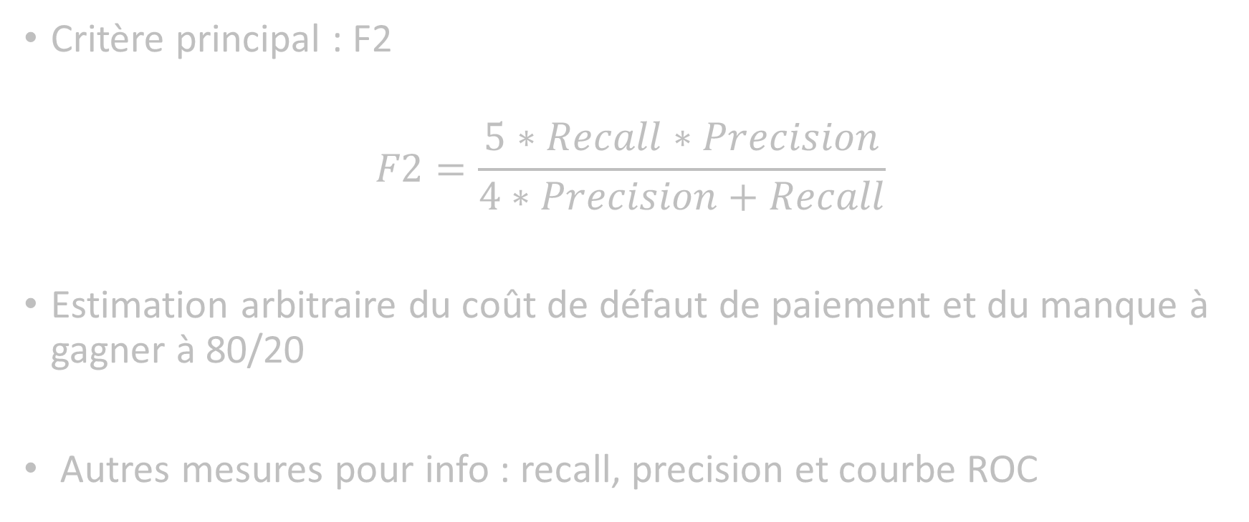
Scoring
Critère principal : F2
$$F2=\frac{5∗Recall∗Precision}{4∗Precision+Recall}$$
Estimation arbitraire du coût de défaut de paiement et du manque à gagner à 80/20
Autres mesures pour info : recall, precision et courbe ROC

Slide 9
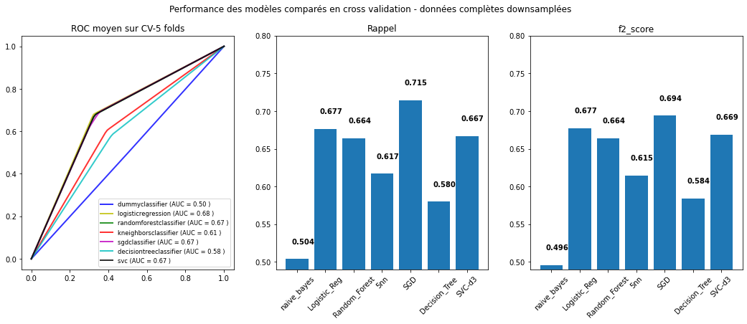
Comparaison des scores de cross-validation

Slide 10
Comparaison des scores en généralisation
 | Dummy classifier | Logistic regression | Randomforest classifier | kneighborsclassifier | Sgd classifier | Decisiontree classifier | Svc d3
F2
tpr | 0.082 | 0.162 | 0.159 | 0.118 | 0.151 | 0.112 | 0.158
tnr | 0.917 | 0.960 | 0.958 | 0.945 | 0.963 | 0.940 | 0.959
tp | 2485 | 3436 | 3341 | 3097 | 3674 | 2937 | 3387
fp | 27889 | 17768 | 17731 | 23040 | 20653 | 23383 | 18041
tn | 28371 | 38492 | 38529 | 33220 | 35607 | 32877 | 38219
fn | 2553 | 1602 | 1697 | 1941 | 1364 | 2101 | 1651
F2 | 0,251 | 0,407 | 0,401 | 0,331 | 0,368 | 0,312 | 0,312

Slide 11
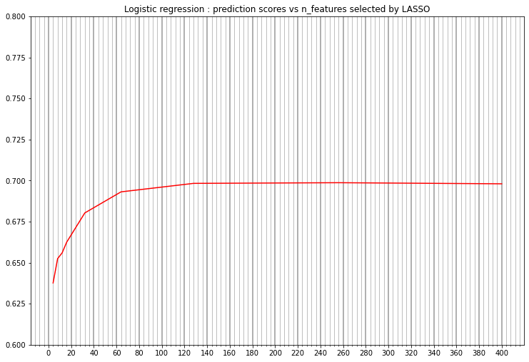
Sélection de variables :
Utilisation d’un pipeline avec sélection des meilleures variables
Utilisation du lasso
Recherche d’optimum de F2 en CV sur une grille de n_features :

Slide 12
Optimisation du modèle testé :
Recherche en 2 temps sur une grille d’hyperparamètres pour le modèle retenu
Scoring : F2 (poids supérieur sur le recall)
params_lr_fin={
'selector__threshold':[-np.inf],
'selector__max_features':[256],
'estimator__tol':[1e-5],
'estimator__C':[0.5, 1,1.5,2,5]
}
params_lr_coarse={
'selector__threshold':[-np.inf],
'selector__max_features’:[256],
'estimator__tol':[1e-5,1e-4,1e-3],
'estimator__C':[0.01,0.1, 1, 10, 100]
}

Slide 13
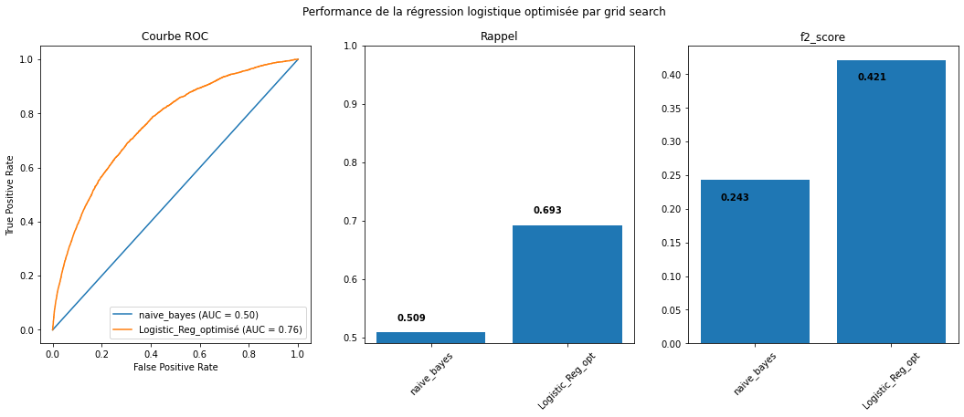
Résultats
Meilleur F2 en CV : 0,693

Slide 14
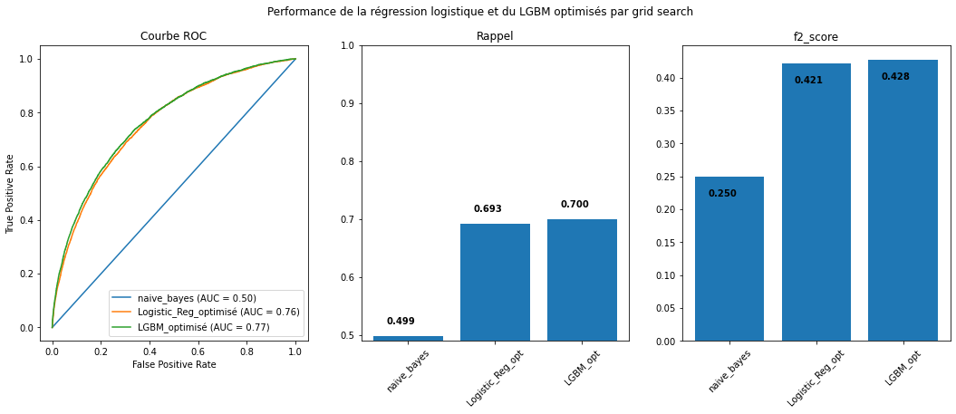
Bilan, avec modèle bonus light GBM

Slide 15
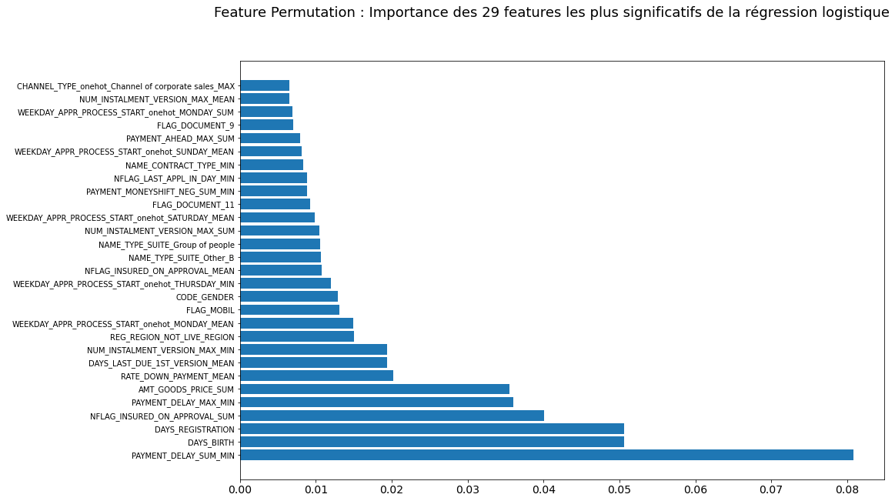
Interprétabilité du modèle retenu 1/2
Extraction coefficients
Permutation/feature importance pour évaluation sur le jeu de test et indépendamment du type de modèle

Slide 16
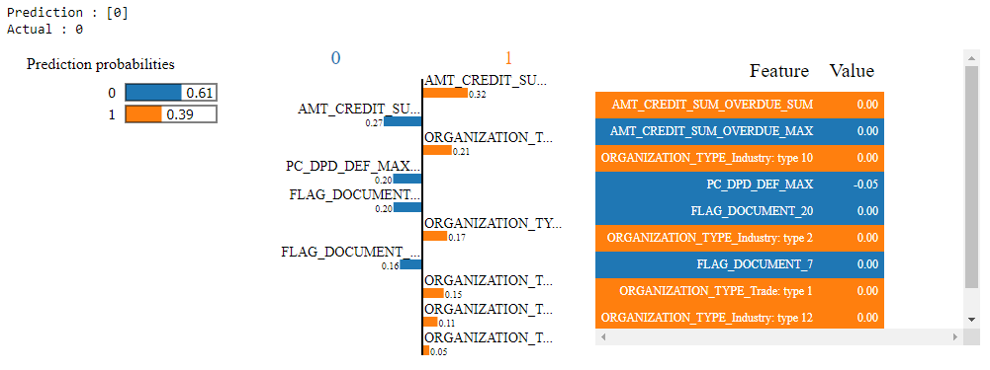
Interprétabilité du modèle retenu 2/2
Interprétation d’une prédiction avec la méthode LIME :

Slide 17
Conclusions / perspectives
Différents algorithmes de ML comparés pour modéliser le risque
Optimisation du modèle effectuée, scores optimisés en cv, performance moindre en généralisation
Modèle retenu et optimisé : régression logistique
La structure de pipelines mise en place est évolutive, et permet de changer de modèle, de variables et de pré-traitement.
La méthode LIME permet l’interprétation de chaque prédiction indépendamment du modèle.
Le modèle bonus obtient sans optimisation de meilleurs scores que le modèle optimisé →méthodes d’ensemble à explorer

Slide 18
MERCI

Slide 19
Questions ?

Slide 20
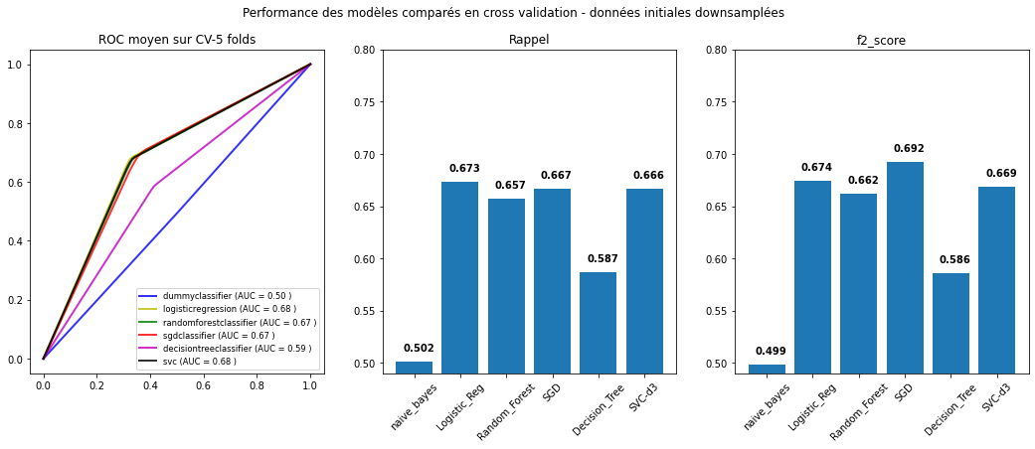
Annexe : performance des modèles comparée sur données du fichier central, sans feature engineering

Slide 21
Sources
"Why Should I Trust You?": Explaining the Predictions of Any Classifier (Marco Tulio Ribeiro, Sameer Singh, Carlos Guestrin)
LIME code source et API scikit-learn sur le GITHub de Marco Tulio Ribeiro

